Slide 1
2
개발 환경 구축 및 C++ 문법

Slide 2
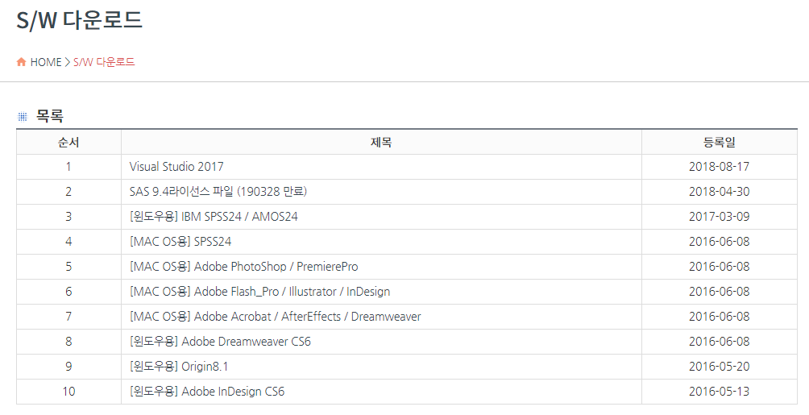
개발 환경 구축
통합개발환경(IDE)
Visual Studio 다운로드
충남대학교 정보통신원
http://cic.cnu.ac.kr/auth/swDown.do
구글 드라이브
https://drive.google.com/open?id=1GFbu5eaayhBXidyUBNcIn4roh1nWjjbB
Visual Studio 2017
다운로드

Slide 3
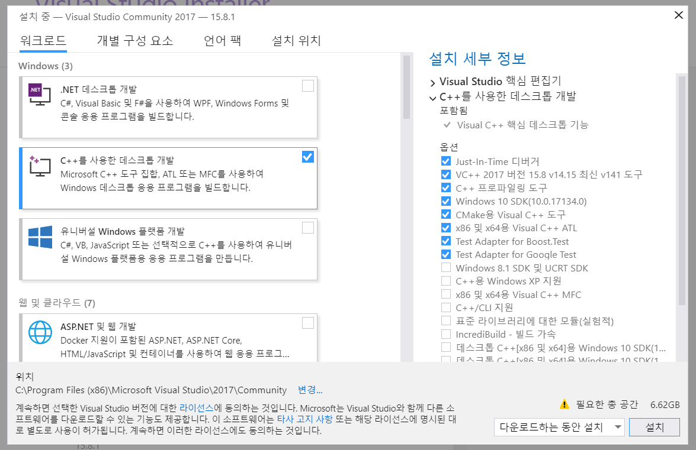
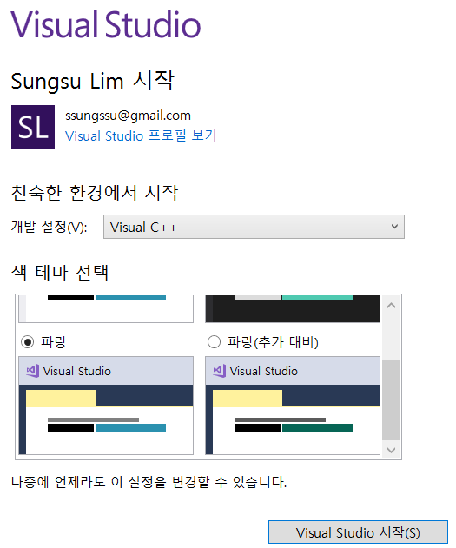
개발 환경 구축
통합개발환경(IDE)
Visual Studio 설치
워크로드에서 “C++를 사용한 데스크톱 개발“ 선택하고 설치
개발 설정 언어로 C++ 선택 및 색 테마 자유롭게 선택

Slide 4
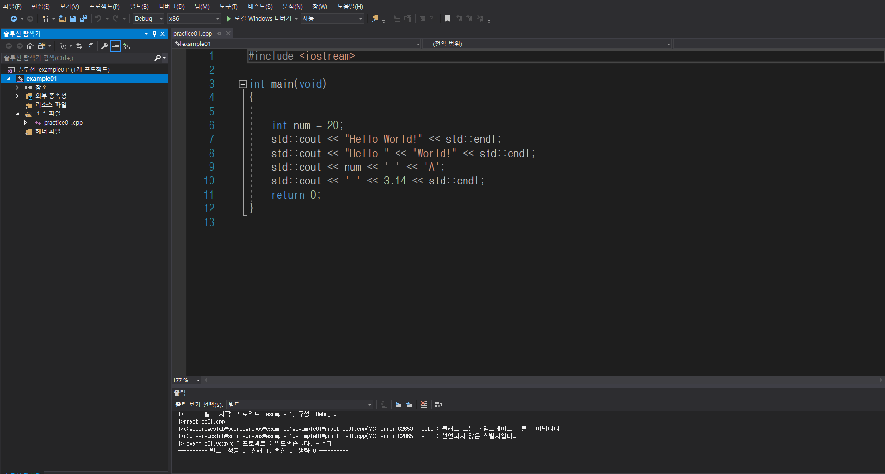
Visual Studio 화면 설명
프로그래밍 작업을 통합적으로 도와주는 환경 제공
① 메인 메뉴 바
메인 메뉴바는 프로그램을 실행하는 데 필요한 일반적인 메뉴를 모아놓았습니다.
③ 작업 창
② 프로젝트 창
작업 창은 소스 파일에 소스코드를 작성할 수 있습니다.
프로그램 화면에서는 작업중인 프로젝트와 관련된 파일들을 보여줍니다.
④ 출력 창
프로젝트를 빌드/디버그 한 정보를 보여줍니다.

Slide 5
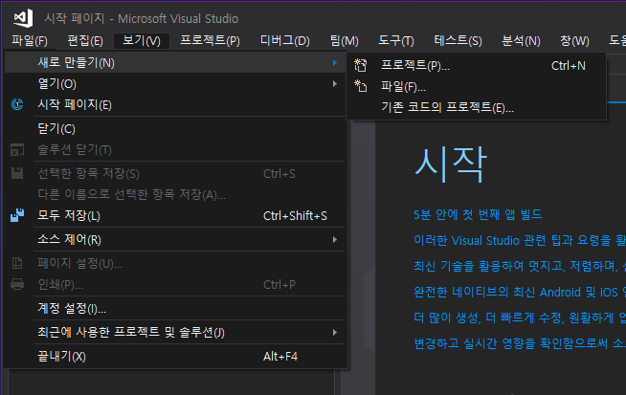
프로그램 작성
프로젝트 생성
[파일] → [새로 만들기] → 프로젝트 선택
단축키 Ctrl+N 로 프로젝트 생성 가능

Slide 6
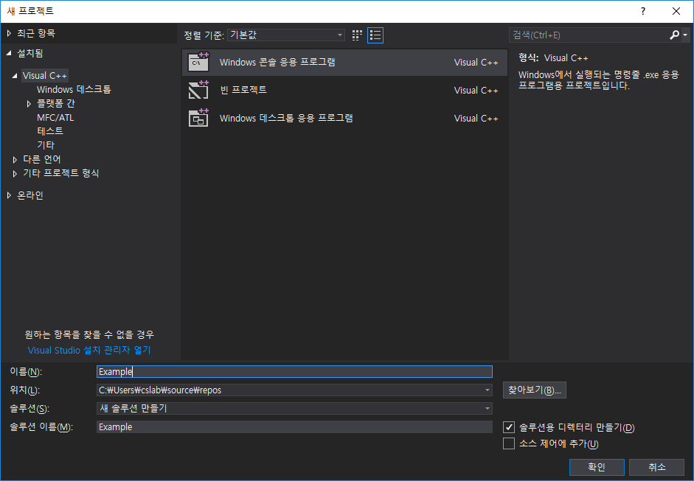
프로그램 작성
프로젝트 생성
[Visuall C++] → [Windows 콘솔 응용 프로그램] → 프로젝트 이름 작성
이름을 작성하고 확인버튼을 클릭하면 새 프로젝트 생성 완료
프로젝트 이름 →
프로젝트 저장 위치 →

Slide 7
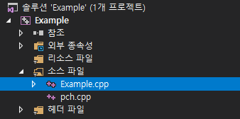
프로그램 작성
프로젝트 설명
외부 종속성, 리소스 파일, 소스 파일, 헤더 파일 파일 자동 생성
소스 파일 폴더에 프로젝트 이름과 동일한 .cpp (c++ 확장자) 자동 생성
<폴더 설명 >
외부 종속성 : 기본 라이브러리가 저장되어 있음
#include 명령어를 통해 참조 가능
리소스 파일 : 이미지, 텍스트 파일 등 프로젝트에 필요한 파일 들을 저장
소스 파일 : 소스 파일(.cpp)을 생성해서 저장
헤더 파일 : 헤더 파일(.h)을 생성해서 저장

Slide 8
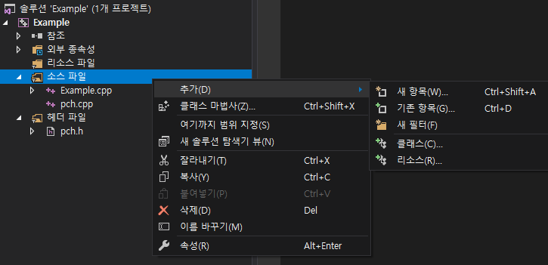
프로그램 작성
소스 파일 추가
소스 파일 폴더에 마우스 우 클릭하고 [추가 → 새 항목]
단축키 Ctrl+Shift+A 로 소스 파일 추가 가능

Slide 9
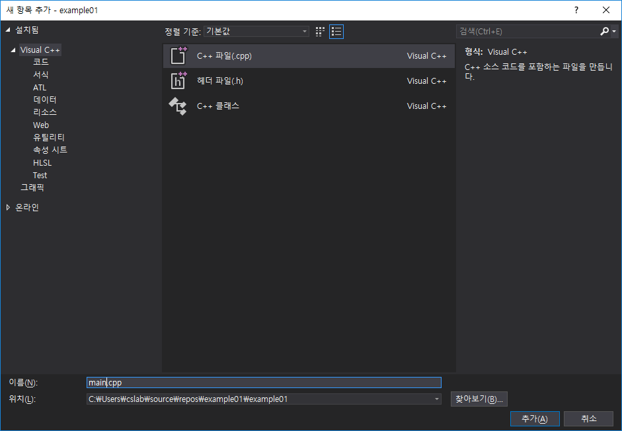
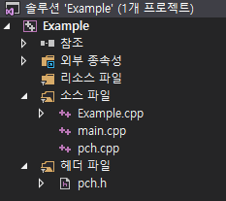
프로그램 작성
소스 파일 추가
새 항목 추가 창에서 [Visual C++] → [C++ 파일(.cpp)] 선택
소스 파일 이름 입력하고 추가 버튼 클릭

Slide 10
프로그램 작성
소스 파일 작성
외부 종속성에 있는 입출력 라이브러리를 헤더 선언을 통해 참조
기본적으로 헤더 파일의 확장자는 .h이지만, C++에서는 프로그래머가 정의하는 헤더 파일의 선언이 아닌, 표준 헤더 파일(기본적으로 제공되는 라이브러리)의 선언에서는 확장자를 생략
소스 코드 한 줄 작성 끝마쳤다는 뜻으로 세미클론(;)을 맨 마지막에 붙여야함
// Example.cpp // 확장자 구분, C는 .c , C++는 .cpp
#include “pch.h” // 미리 컴파일된 헤더
#include <iostream> // 입출력을 위한 헤더
int main() // 메인 함수
{
std::cout << “Hello World!\n” // cout: 콘솔 출력 담당 객체
}

Slide 11

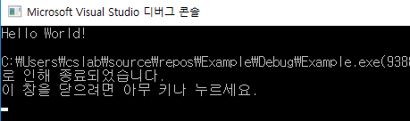
프로그램 작성
빌드
문법에 오류가 없는지 검사(컴파일)하고 필요한 리소스(소스파일,헤더,라이브러리 등)가 전부 있는지 검사함
[빌드] → [솔루션에서 코드 분석 실행] 또는 단축키 Alt + F11 로 빌드 가능
실행
빌드가 완료된 프로젝트를 실행하여 결과를 콘솔 창에 보여줌
[디버그] → [디버그 하지 않고 시작] 또는 단축키 Ctrl + F5로 실행 가능
빌드 결과 →
실행 결과 ( 콘솔창) →

Slide 12
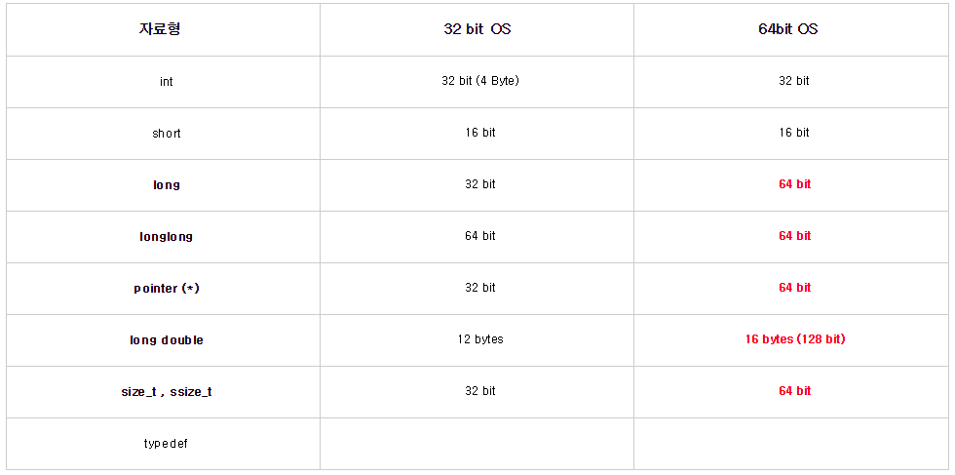
C++ 문법
C++ 자료형 종류 맟 크기
자료형의 크기는 운영체제(os) bit에 따라 차이가 있음
실습 환경은 Windows(64bit) 기준으로 진행됨
출처 : http://foxlime.tistory.com/115
Notes:
자바와는 달리 사용하는 컴퓨터의 운영체제에 따라 크기가 다르다.

Slide 13
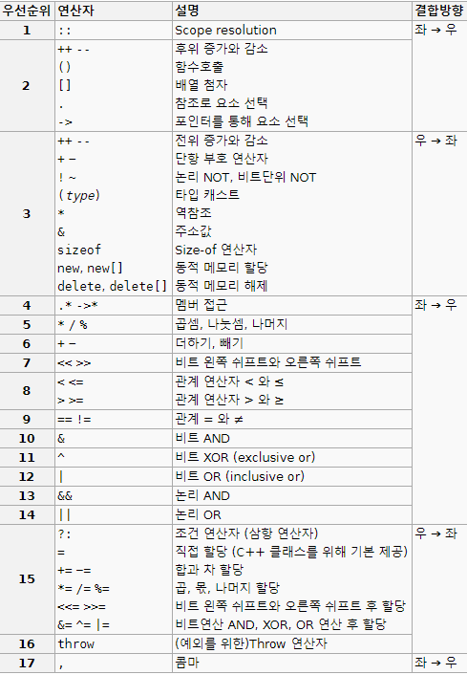
C++ 문법
C++ 연산자
출처 : https://ko.cppreference.com/w/cpp/language/operator_precedence

Slide 14
C++ 문법
입출력 방식
헤더 파일 선언
입출력을 지원해주는 iostream(input/output)를 #include 로 선언
Iostream은 표준 입출력 라이브러리로 확장자(.h)를 생략
입출력
std::cout과 std::endl 그리고 << 연산자를 이용한 출력
구문 : std::cout << ‘출력 대상’ << std::endl
Endl는 줄 바꿈하는 개행 문자임(\n)
<< 연산자를 이용해 둘 이상의 출력 대상을 연이어서 출력 할 수 있음
구문 : std::cout << ‘출력 대상1’ << ‘출력 대상2’ << ‘출력 대상3‘
별도의 출력 포맷을 지정하지 않아도 데이터의 성격에 따라 적절한 출력이 이뤄짐
std:cin 을 이용한 입력
구문 : std::cin >> 변수
Notes:
C의 #include <stdio.h>를 대신한다.

Slide 15
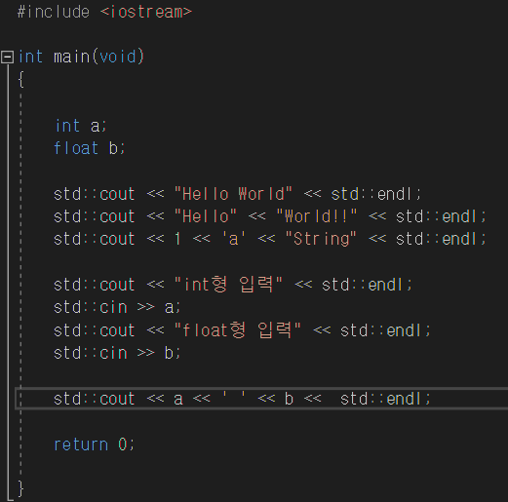
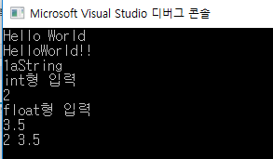
C++ 문법
입출력 방식 (예제)
Int형 a, float b 변수 선언
a, b 변수에 숫자를 입력
입력이 완료되면 a, b 변수에 담긴 숫자를 각각 출력
→ 변수 선언
→ 입출력
< practice00.cpp – 소스코드 >
< practice00.cpp – 결과 화면 >
Notes:
C와 C++에서는
false가 0
true가 1
이다. C++에서는 불리언 자료형이(논리타입) 추가되었다.
C에서는
typedef enum boolean
{
false,
true
}bool;
#define false 0
#define true 1
이렇게 정의하였던것이 c++에서는 자바처럼 사용가능하다.

Slide 16
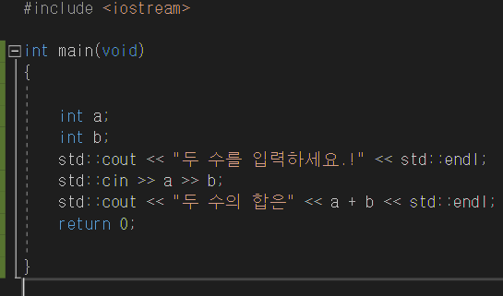

C++ 문법
입출력 방식 (예제)
Int형 a, b 변수 선언
a, b 변수에 숫자를 입력
입력이 완료되면 a,b 변수에 담긴 숫자를 합해서 출력
→ 입출력
< practice01.cpp – 소스코드 >
< practice01.cpp – 결과 화면 >

Slide 17
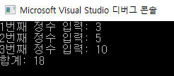
C++ 문법
실습 내용 – 정수의 합 구하기
사용자로부터 총 3개의 정수를 입력 받아서, 그 합을 출력하는 프로그램을 작성
단, 프로그램의 실행은 아래 화면과 같이 이뤄져야 함
< test00.cpp – 결과화면 >

Slide 18
C++ 문법
조건문
If-else문을 이용해서 분기 문을 제어
구문 : if ( 조건 ) { 문장1; } else { 문장2; }
설명
조건 값이 true이면 문장 1이 실행되고 false 이면 문장 2가 실행됨
Switch문을 이용해서 분기 문을 제어
구문 : switch(변수) { case “비교대상1” : 문장1; break; case “비교대상2” : 문장2; break; default : 문장3; }
설명
변수의 값이 비교대상1와 일치하면 문장1이 실행, 비교대상2와 일치하면 문장2가 실행
둘다 일치하지 않으면 문장3이 실행됨
switch문 종료 시킬 때 break 사용

Slide 19
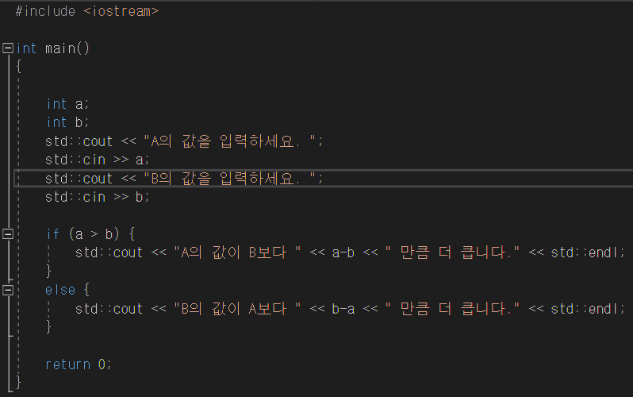


C++ 문법
조건문 – if-else문 (예제)
Int형 a,b 변수 선언
a,b 변수에 두 숫자를 입력
입력이 완료되면 a,b 변수에 담긴 숫자를 비교해서 차이를 출력
→ if-else문
< practice02.cpp – 소스코드 >
< practice02.cpp – 결과 화면 >

Slide 20
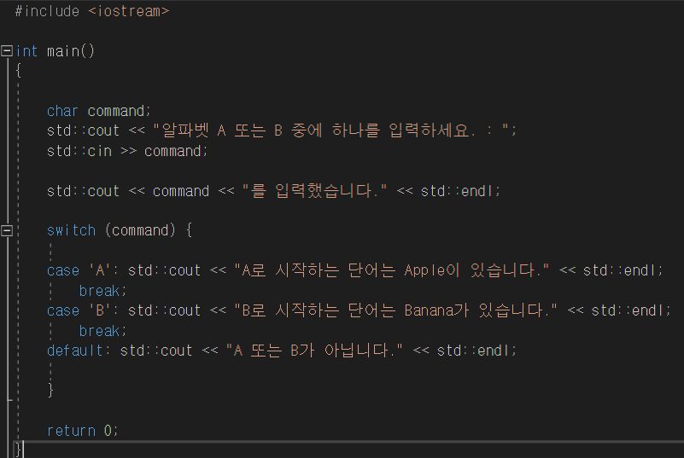

C++ 문법
조건문 – switch문 (예제)
char 형 command변수를 선언
command 변수에 A와 B중 한 알파벳을 입력
Switch문으로 입력 받은 값에 따라 문장 표시
→ Switch문
< practice03.cpp – 소스코드 >
< practice03.cpp – 결과 화면 >
Notes:
if문이나 switch 문이나 조건문인것은 동일하다.
성능상의 차이는 크지 않으나 if if-else가 많은 경우는 switch문이 더 나은 성능을 갖는다.
하지만 대부분의 개발자들은 가독성을 고려해서 switch문이나 if문을 사용한다.

Slide 21
C++ 문법
반복문
For문은 반복하여 수행할 때
구문 : for ( 시작 조건; 종결 조건; 조건 변화식 ) { 문장1; }
설명 :
시작 조건(값)부터 종결 조건(값)까지 반복하고 반복의 상태를 변화시키기 위해서 “조건 변화식(값)”을 사용하며 종결 조건이 true 일 때 까지 문장1이 반복적으로 실행
for문 종료 시킬 때 break 사용
While문
구문 : while ( 반복 조건 ) { 문장1; }
설명 :
반복 조건이 true 일 때까지 문장1이 반복적으로 실행됨
while문 종료 시킬 때 break 사용
Notes:
C, 자바와 같다.

Slide 22
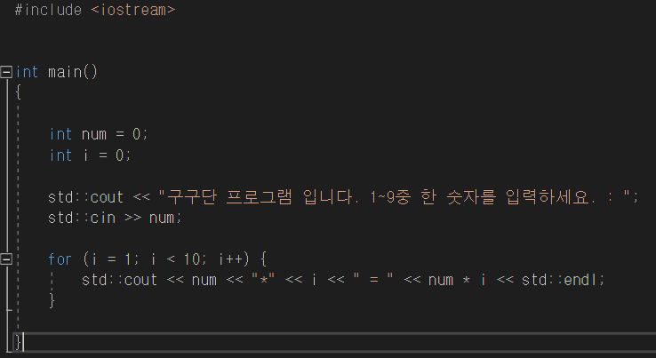
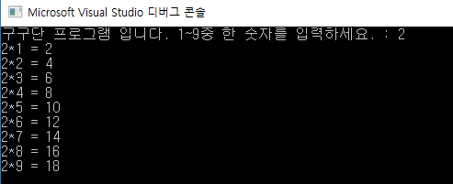
C++ 문법
반복문 – for문 (예제)
Int 형 num변수를 선언
num 변수에 1~9중 한 숫자를 입력
For문으로 입력한 숫자의 구구단을 출력
→ For문
< practice04.cpp – 소스코드 >
< practice04.cpp – 결과 화면 >

Slide 23
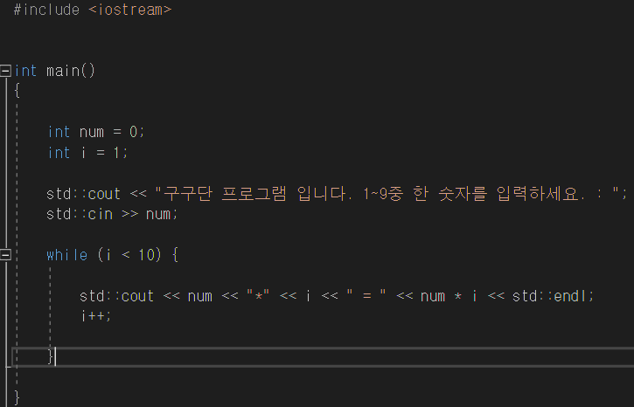
C++ 문법
반복문 – while문 (예제)
Int 형 num변수를 선언
num 변수에 1~9중 한 숫자를 입력
While문으로 입력한 숫자의 구구단을 출력
While문
< practice05.cpp – 소스코드 >
< practice05.cpp – 결과 화면 >

Slide 24
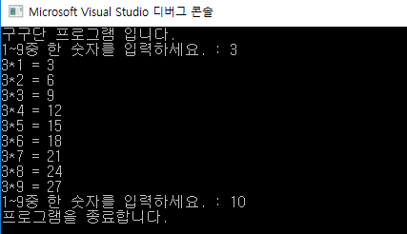
C++ 문법
실습 내용 – 구구단 프로그램
1~9까지의 숫자를 입력 받아서 구구단을 출력하는 프로그램을 작성
반복적으로 숫자를 입력 받고 1~9 외의 숫자를 입력하면 종료
단, 프로그램의 실행은 아래 화면과 같이 이뤄져야 하고 입출력, 조건문, 반복문을 한 개 이상 사용하여 구현
< test01.cpp – 결과화면 >

Slide 25
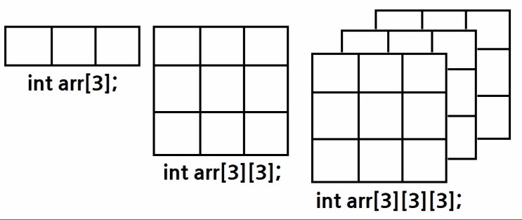
C++ 문법
배열
배열(array)은 동일한 성질의 데이터들을 하나의 이름으로 다루기 위한 자료형
배열로 선언된 변수는 배열 사이즈만큼의 데이터를 저장할 수 있음
인덱스를 통해서 배열에 저장된 값에 접근할 수 있음 (0부터 시작)
구문 : 데이터 타입 변수[인덱스];
예시) int score[3] → int형 이면서 배열 사이즈가 3인 score 변수
1차원 배열
2차원 배열
3차원 배열

Slide 26
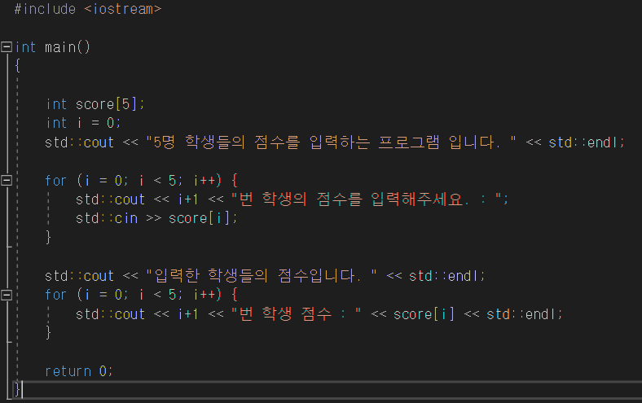
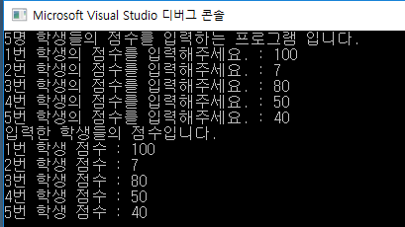
C++ 문법
배열 (예제)
Int 형이면서 배열 사이즈가 5인 score변수를 선언
반복문으로 score 변수에 5명의 학생들의 점수를 입력
입력이 완료되면 반복문을 통해 배열에 담긴 점수를 출력
< practice06.cpp – 소스코드 >
< practice06.cpp – 결과 화면 >

Slide 27
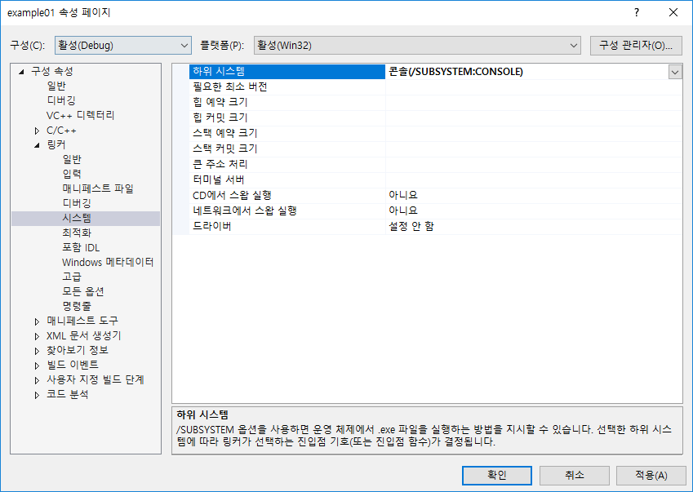
Tip
콘솔 창 유지하기
프로젝트 생성 시 “콘솔 응용 프로그램＂으로 생성하지 않은 경우 Build 할 때의 flag가 달라져 “Ctrl+F5”를 이용해 실행하는 경우에도 프로그램이 종료되면 자동으로 콘솔 창이 꺼지는 경우가 있습니다.
해결 방법
[프로젝트] → [속성] → [구성 속성] → [링커] → [시스템] → 하위 시스템 (콘솔)
콘솔로 설정하면
프로그램이 종료되어도
콘솔 창이 유지됨
Notes:
방법2: return 0; 바로 윗줄에 system("pause"); 사용

Slide 28
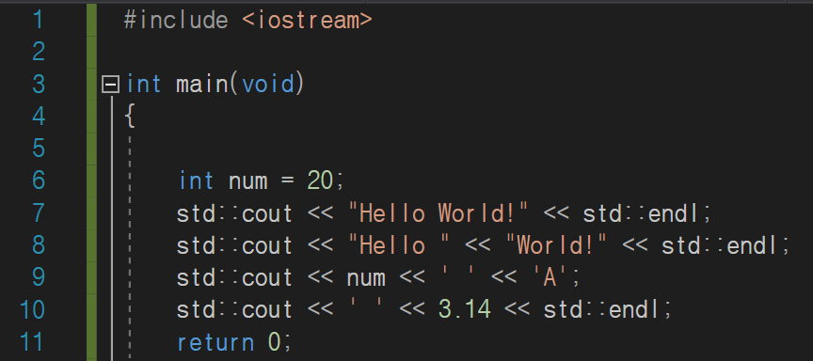
Tip
코드에 줄 번호 표시
옵션 설정
[도구] → [옵션] → [텍스트 편집기] → [모든 언어] → [일반] → 줄 번호 (체크)
줄 번호 활용
소스 파일에 작성한 각 소스코드에 줄 번호가 표시됩니다.
에러가 발생했을 때 문제가 있는 소스코드 부분을 가리킵니다.
1부터 시작해서
각 소스코드에
줄 번호 표시

Slide 29
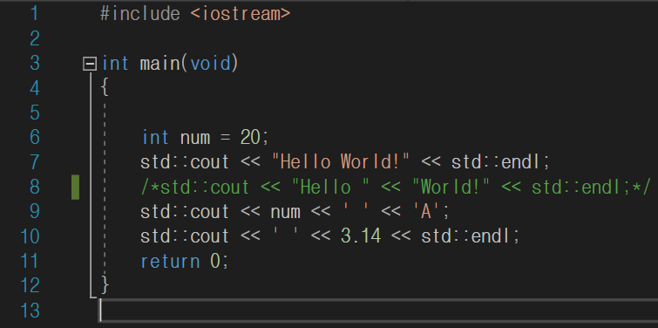
Tip
주석 달기/해지
주석 달기
주석 하려는 줄에 마우스 좌 클릭하고 명령어 입력
명령어 : Ctrl + K + C
주석 해지
주석 해지 하려는 주석 전체를 드래그 하고 명령어 입력
명령어 : Ctrl + K + U

Slide 30
과제

Slide 31
실습 문제 풀이
유의 사항
아래의 페이지에 있는 실습 문제 풀이
정수의 합 구하기 (17p)
구구단 프로그램 (24p)
소스코드를 실행했을 때 결과 화면과 동일한 결과가 나와야 함
프로젝트 폴더를 압축해서 제출
< 실습1) 정수의 합 구하기 >
< 실습2) 구구단 프로그램 >

Slide 32
유의사항
제출기한
이번주 일요일(9월 16일) 23:59까지
제출양식
제목 – 분반_학번_이름_과제번호
제출파일 – 분반_학번_이름_과제번호.zip
예시) [01분반]_201750875_권채운_02
제출방법
사이버캠퍼스로 제출
※ Copy 적발 시 0점 처리

